Slide 1
LED開關

Slide 2
專案說明
本專案利用按鈕控制位於擴充板D2的LED。
未按下按鈕時，LED不會亮。
當按下按鈕時，LED變亮。

Slide 3
連接方式

Slide 4
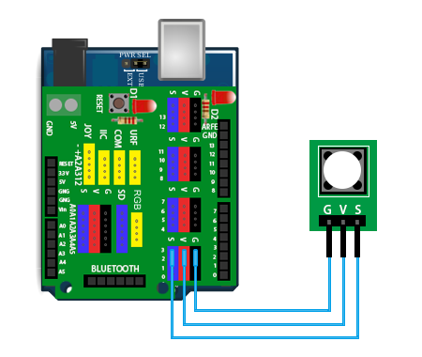
連接方式

Slide 5
程式

Slide 6
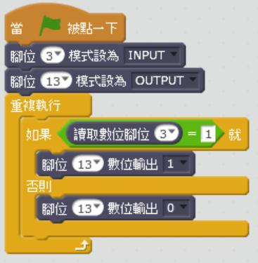
程式碼
設定腳位3為INPUT（輸入）。
設定腳位13為OUTPUT（輸出）
重複執行，如果數位腳為3等於1時（按下按鈕），則腳位13數位輸出等於1（LED亮），否則（未按下按鈕），則腳位13數位輸出等於0（LED滅）。

